Slide 1
２対応力向上編（３）地域連携
1. 基本知識 編（180分）
2. 対応力向上 編（480分）
(1) 認知症
(2) せん妄
(3) 地域連携
(4) 事例検討(認知症、せん妄)
3. マネジメント 編（420分）
(1) マネジメント
(2) 人材育成
(3) GW ①自施設の現状
②人材育成計画の策定

Slide 2
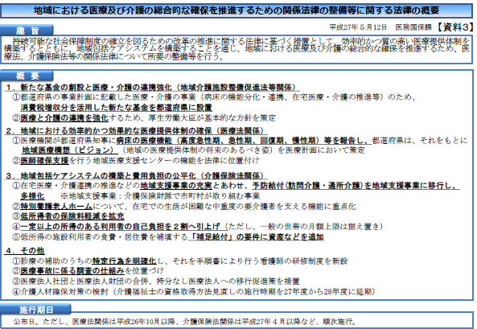

Slide 3
地域医療構想について
医療介護総合確保推進法は、平成25 年に成立した「持続可能な社会保障制度の確立を図るための改革の推進に関する法律」（平成25年法律第112 号）に基づく措置として、効率的かつ質の高い医療提供体制を構築するとともに、地域包括ケアシステムを構築することを通じ、地域における医療及び介護の総合的な確保を推進するため、医療法をはじめとする関係法律について所要の整備等を行うものとされ、この中で医療計画の一部として「地域医療構想」が位置付けされた。

Slide 4
各都道府県において平成 27 年度以降、地域医療構 想を策定する際に、一般病床及び療養病床に係る高度急性期、急性 期、回復期及び慢性期の将来（平成 37 年、2025 年を想定）における 病床の必要量（必要病床数）を推計するだけではなく、地域医療 構想を策定する際には、地域医療（精神、感染症等に係る入院医療 や外来医療、在宅医療、歯科医療、薬局等を含む）全体を見据えた 上で、地域の実情 に応じた課題抽出や実現に向けた施策

Slide 5
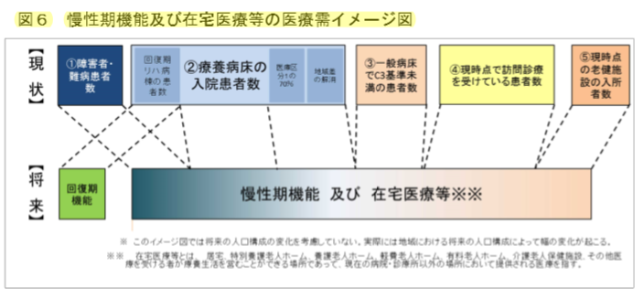

Slide 6
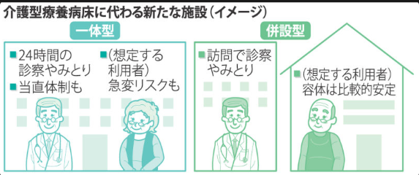
長期療養に新施設 厚労省方針 医・住「一体」と「併設」
平成28年1月15日
毎日新聞から抜粋
厚生労働省は１５日、高齢者が長期入院する療養病床の一部廃止（２０１７年度末予定）に伴い、新たな施設創設の方針を決めた。住居と医療の機能を併せ持つ「一体型」と、住居の近くに医療機関がある「併設型」の２種類。療養病床を持つ医療機関からの移行を促す。新施設は療養病床よりも「住まい」の機能を重視し、日常的に医療や介護を受けながら暮らせる施設を想定している。同日の厚労省検討会で了承された。
今回は、医療保険と介護保険の併用で高齢者対策だが・・・

Slide 7
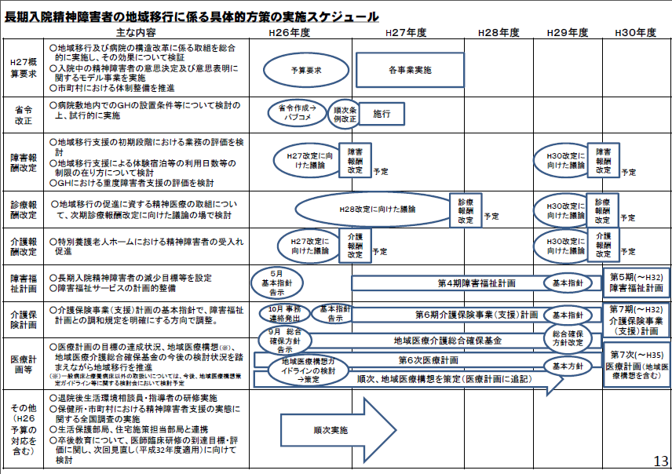

Slide 8
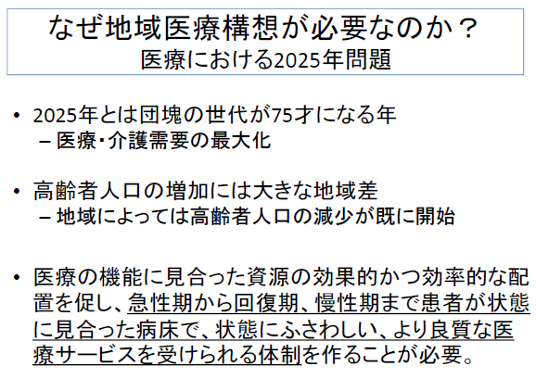

Slide 9
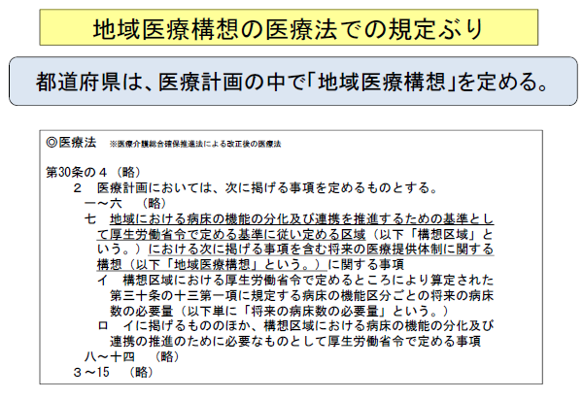

Slide 10
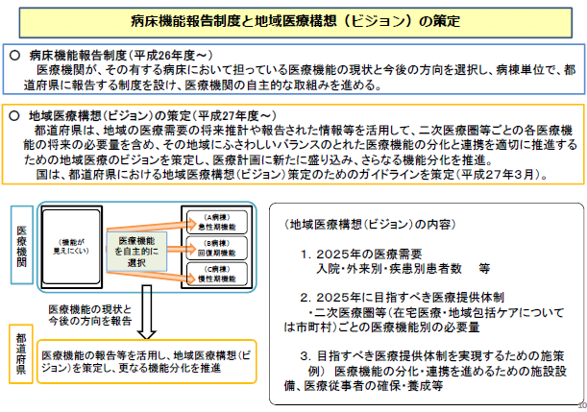
今は「自主的な取り組み」とあるが・・・

Slide 11
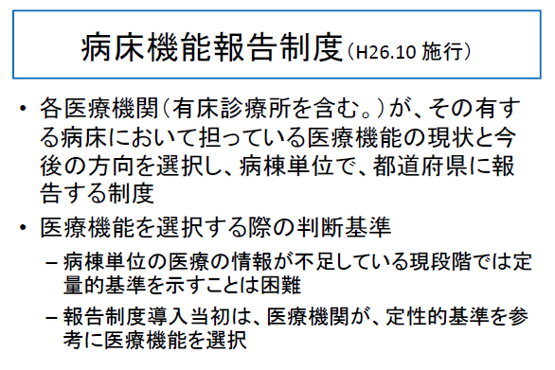

Slide 12
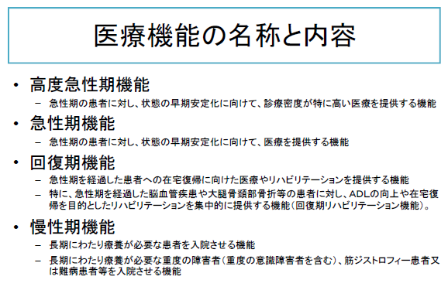
重度かつ慢性の定義は未だ
定まっていない

Slide 13
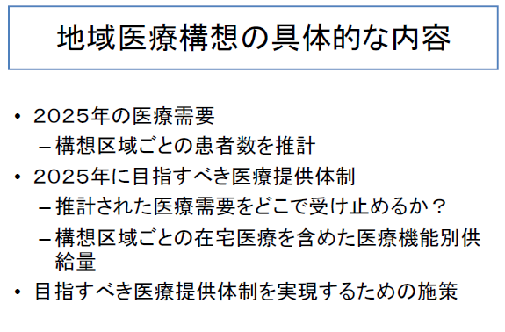

Slide 14
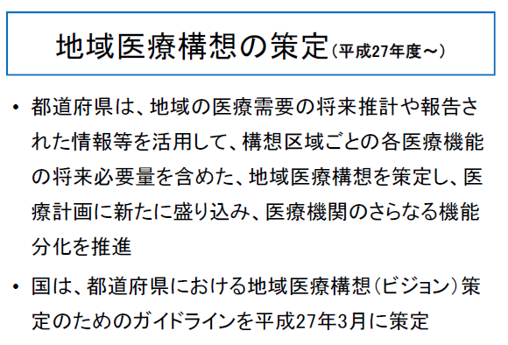

Slide 15
対応力向上 編
（3）地域連携
「そんなことわかってる！」という内容ばかりですが、実際には出来ていない。又は、物理的に難しいとことばかりの資料です。
しかしながら、数年をかけて院内・病棟内だけのネットワークだけでなく地域ネットワークの構築を病院が率先して行えるように願っています。

Slide 16
退院支援・調整のプロセス
認知症患者の早期退院が困難になる要因
●認知症の障害により、治療がスムーズに進まない
●疾患治療の影響により、退院先が決まらない
●認知機能の変化・ADLの低下により、家族が
介護を引き受け難い状態になる
●現在の少子高齢化により、介護者となる家族が
いない・介護できない状態である
後のGWの題材となる症例選定の参考としてください。
Notes:
認知症患者の退院支援が困難になる理由として、以下が挙げられる。
・身体疾患や入院によるBPSDの出現とその対応の困難
・認知症症状により、身体疾患と認知症の両方に対応できる退院先が
決まらない
・入院により、せん妄などを発症し、認知機能が変化する、ADLの低下に
より、家族が在宅での介護に抵抗を感じる
近年は、独居の高齢者が増加し、家族の支援が受けられない場合も多い。
また、配偶者の高齢化による老老介護や子供は就労している、自分の家庭のことで精一杯という状況にあり、退院が進まないなどの現状がある。

Slide 17
退院支援・調整のプロセス
認知症患者の入院による影響
入院は認知症患者にとって極めて非日常である
身体症状やせん妄によりそれまでできていたことが
できなくなる、環境変化などにより、新たなBPSDや
せん妄が出現し、認知症が悪化したと間違えられる
●入院による認知症悪化の予防
●ADL低下の予防
認知症の症状の要因を見極め、適切な治療・看護を提供、また、悪化を予防し、ADLの低下を最小限にすることを念頭において、退院に向けて支援・調整していくことが重要となる。
Notes:
入院は、医療者にとっては日常的なことと思えても、患者・家族にとっては非日常的である。
入院当初は、急性期にあり、身体・精神的に悪化している状態である。身体疾患やせん妄により、それまでできていたことが出来なくなる、身体疾患による苦痛や環境変化により、新たなBPSDやせん妄が出現し、認知症が進行したと思われることがある。その症状の対応に困難をきたし、適切な治療がなされないことがある。
そのため、認知症の症状の要因を見極め、適切な治療・看護を提供、また、悪化を予防し、ADLの低下を最小限にすることを念頭において、退院に向けて支援・調整していくことが重要となる。

Slide 18
退院支援・調整のプロセス
なぜ情報が必要か
●退院の目標が、本来のその人の姿を知り、入院
前（病状変化前）の生活に戻ることを目標と
するため
●入院時に、さまざまな要因によって出現している
症状から、認知症患者の可能性を低く見すぎない
ようにするため
認知症患者の退院支援・調整について入院時から考え、情報を集め、チームで検討していくことを病棟に根付かせる
老健
特養
グループホーム
サ高住
在宅
見学経験はありますか？
Notes:
認知症患者の退院支援には、なぜ情報が重要か。
認知症患者の退院の目標が、入院前の状態に戻ることであるため、身体疾患や環境の変化により変化する以前の本人の状態を入院早期から把握するためである。
また、身体疾患などさまざまな要因から、本来できることもできなくなっている可能性もあり、本来の認知症患者の可能性を低く見すぎてしまう可能性がある。入院時には、その原因となる症状の対応に追われることが多く、退院支援に必要な情報が十分に収集できていない現状がある。
そのため、認知症患者の退院支援・調整について、それらの情報を早期に収集し、入院時からチームで検討していくことを根付かせていく必要がある。

Slide 19
認知症患者の退院後の生活を支援するために
本人の情報
退院後の生活のイメージを持つために
①入院前（病状変化前）の生活を把握する
②身体疾患・生活歴の経時的変化を把握する
病院の最大の目的
入院前の生活に戻ることが退院の目標
＊入院時の状況は、入院前と異なる可能性がある
入院時は、身体疾患や環境変化により症状が悪化しているため、
その時の状態だけで決めつけないことが重要である。
リカバリーの概念をもって看護のPDCAサイクルを！
Notes:
認知症患者の退院の目標を達成するためには、入院前の生活に戻る、という退院後のイメージ、つまり、入院前の生活から今回の入院で起こることを予測し、退院後のイメージを持つ必要がある。
もっとも、入院時から退院後のイメージを入院時から持つことは困難と考える。そのため、入院前の状況を入院時にできるだけ詳細に情報収集する。
入院時は、身体疾患や環境変化により症状が悪化しているため、その時の状態だけで決めつけないことが重要である。

Slide 20
本人の情報
入院前(病状変化前)の生活／介護認定
①入院前（病状変化前）の生活状況
・ どこで、誰といつも何をして生活していたのか
・ 利用介護サービス、近所付き合い、安否確認
・ 病気に対する理解
・ 本人の思い→人の世話になりたくない
②介護認定の状況を把握する
要介護度、申請の必要性 、担当ケアマネジャー
退院後にサービス利用の開始・追加・変更するなど、在宅生活支援体制を早期から整えるために確認する。既に申請されて在宅生活でサービスを利用していれば、入院時からケアマネジャーを確認し、必要であれば情報収集をする。申請されていなければ、介護の必要性および申請のタイミングを検討する。介護認定がされていないことから、サービスにつながらずに、退院に支障が及ばないように他の制度で支援できないかも含めて検討する。
サービスを利用できるようになるまでには概ね１ヵ月以上かかります
Notes:
①入院前の生活状況
誰と、どこで生活をしていたのか、介護サービスの利用や近隣との付き合い、または、安否確認などをされる機会はあったのかなど詳細を聞く。また、本人には、病気についてどのように説明されているのか、病気をどのように理解しているのか、本人なりの理解を把握する必要がある。さらに、生活する上で誰かの支援を受けることにどのような思いがあったのかなどを情報収集することで、どのような退院支援・調整に向けて支援体制を構築することが必要なのか、そのための情報を誰から収集する必要があるのかを把握することが出来る。
②介護認定
退院後にサービス利用の開始・追加・変更するなど、在宅生活支援体制を早期から整えるために確認する。既に申請されて在宅生活でサービスを利用していれば、入院時からケアマネジャーを確認し、必要であれば情報収集をする。申請されていなければ、介護の必要性および申請のタイミングを検討する。介護認定がされていないことから、サービスにつながらずに、退院に支障が及ばないように他の制度で支援できないかも含めて検討する。

Slide 21
本人の情報
できる能力と支援
③できる能力と支援の把握
・ADL：身のまわりのこと
食事 排泄 更衣 清潔
・IADL：生活支障=独居機能の評価
買い物 調理 金銭管理 服薬管理 電話
認知機能障害があっても、どのように自己の能力発揮して暮らしていたのか、また、どのようなところに支援が必要であったのか、詳細に聞く必要がある。
その状況から入院治療後は、どのようなADLが低下することが予測がされるのか、退院後も改善する可能性があるのか、リハビリの早期介入と自宅でのリハビリの継続についても考える。
認知機能障害、加齢による機能低下、環境によって
できること・支援が必要なこと は個人で違うリハビリの早期介入と退院後の継続の検討
Notes:
③できる能力と支援の必要性
「ADL」は、認知機能障害があっても、どのように自己の能力発揮して暮らしていたのか、また、どのようなところに支援が必要であったのか、詳細に聞く必要がある。
その状況から入院治療後は、どのようなADLが低下することが予測がされるのか、退院後も改善する可能性があるのか、リハビリの早期介入と自宅でのリハビリの継続についても考える。
「IADL」は、独居機能の評価ともいわれており、独居の高齢者に関しては重要な情報である。特に買い物に困難があるという報告がある。また、医療依存の高い高齢者が少しでも長く在宅生活を継続するには服薬管理は重要である。入院という環境では、24時間支援を受けておりできることが多くあるが、在宅では常に誰かがそばにいるわけではない。
そのため、どのように支援を受けて管理していたのか把握しておく必要がある。その他にも、金銭管理や緊急時の連絡ができるかなど、生活に必要な機能を把握しておく必要がある。

Slide 22
本人の情報
必要となる医療・処置とその実現性
④必要となる医療・処置とその実現性を把握する
医療・看護処置、薬の管理は “誰が” “どこで”するのか
＊入院目的の疾患以外の既往疾患の管理を忘れない
＊投薬をほとんど受けたことがない高齢者の薬の管理
医療や処置が継続されなければ、再入院の可能性が高くなる。
在宅 ⇒ 本人・家族・かかりつけ医、訪問診療、
訪問看護・デイサービス看護師
施設 ⇒ 施設医師・看護師・通院・往診
Notes:
退院後に必要となる医療や処置について、特に家族は不安を持つことが多い。また、医療や処置が継続されなければ、再入院の可能性が高くなる。
そのため、その内容や頻度に応じて、その管理を誰が何処で行うのか検討する。
（今まで医療の管理がされていたのか、誰がしていたのか）
また、入院時には、その目的となる疾患にしか目が向かず、慢性化した疾患の管理が忘れられてしまうことがある。高齢者は、多種の疾患を有していることが多く、その管理によってはまた入院となる可能性があるため、既往疾患の管理についても聞いておく必要がある。
生活に支障を及ぼすような疾患がなく、健康状態に問題がなかった、医療に罹ったことがない高齢者は、医療処置・薬の管理をすることが習慣的にないため、自覚症状が乏しいと、自己判断で薬を中止したり、飲み忘れたりすることがある。
このような場合、退院時には、地域の医療専門職や介護保険以外の見守りサービスなどを活用しながら、管理体制を作る必要がある。

Slide 23
本人の情報
今後の見通し
⑤今後の見通しについて
認知症の進行、身体疾患の出現、慢性疾患
の悪化による変化の可能性
⇒ 生活は変化が起こった時、どこで・どのように
して継続していくのか。
● 本人の意向は
● 家族の希望は
今後必要とされる看護師は超職種看護師である
社会資源を知り、コンサルテーション・ケースワーク、地域連携、薬剤指導、介護保険、経済的なサービスなどなど
「私は看護師だから知らない！」的な看護師は今後必要とされません。
Notes:
高齢者は、加齢による身体機能の低下や、身体疾患の出現、慢性疾患の悪化、認知症の進行などの変化をしながら生活をしていく。そのため、今後起こりうることに対して、誰がどのように対応していくのか検討し、その対応を準備しておく必要がある。
その際に重要なことは、そのような様々な変化をしながら、今後起こりうること（死に関すること、生活に関すること、医療に関することなど）について、聞きにくいことではあるが、タイミングを見ながら本人と家族の意向の確認をしていくことは重要である。

Slide 24
本人以外の情報：在宅からの入院の場合
家族状況、介護体制、家族の思い①
①家族状況、介護体制、家族の思い
・ 独居、同居（同居はしていないが、決定権を
持つ家族、同居していても介護していないなども）
・ 健康状態、病気に対する理解力
・ 経済状況
・ 家族の思い
→ 介護は家族がするものという抱え込みや
何で自分だけがこのような思いをするのか
という孤独感など
家族のSDM（Share Decision Making）をしっかり促すことが、入院期間を左右する。
出来る限り入院後すぐに家族を含めたカンファレンスを行う。
Notes:
本人以外の状況として、本人と関わる周囲の人々との関係、今後もその関係性を継続していくことは、退院をスムーズにするために把握しておく必要がある。その中でも
①家族の状況は重要である。
特に、退院に関しては、家族間の意見の相違が退院を長引かせる要因になる。
そのため、キーパーソン以外に退院に関わる家族の状況も確認しておく必要がある。また、家族も高齢であることや疾患、障害の有無によっては、その健康状態から十分な介護ができない場合がある。
さらに、家族の認知症を含めた病気に対する理解は、ケアを勧める上でも、介護指導をする上でも重要である。
家族の病気の理解だけでなく、介護をする上で介護を抱え込みすぎることによる介護疲労や「自分だけがなぜ」という孤独感など精神面にも目を向け、入院中からアプローチをする、または、退院後はできるだけ地域専門職との関わりを進めていけるようにする必要がある。

Slide 25
本人以外の情報：在宅からの入院の場合
家族状況、介護体制、家族の思い②
①家族状況、介護体制、家族の思い（続き）
情報を得るにあたっての配慮
・ 家族の心情を聞く機会をつくる
・ 時には家族各々に対応する
入院期間が長期化すると家族機能の変化をもたらす。
一般的に３か月で家族構成が再編成されると言われている。
退院に関しては、家族間の意見の相違が退院を長引かせる要因になる。
そのため、キーパーソン以外に退院に関わる家族の状況も確認しておく必要がある。
家族も高齢であることや疾患、障害の有無によっては、その健康状態から十分な介護ができない場合がある。
家族の認知症を含めた病気に対する理解は、ケアを勧める上でも、介護指導をする上でも重要である。
Notes:
介護家族は、実際には誰かに介護に関する話をする機会が少なく、いつも不安であるために、入院に対する安心感と退院に対する不安感があるのは当然である。
入院するまでには、家族なりに対応し疲弊していることもあり、入院中に家族の話を積極的に聞き、その不安を軽減することは、退院をスムーズにするためには必要不可欠である。
また、同じ家族であっても立場や同居のしている・していないによっては、患者に関する情報の違いや思いがある。そのため、それぞれの家族からその思いを聞くことも重要であり、時には別々に話を聞く機会を設けるなどの配慮が必要である。

Slide 26
本人以外の情報：在宅からの入院の場合
住宅環境
②住宅環境について把握する
・浴室
・トイレ
・家屋内の移動
※便利な環境も良いが、慣れた環境を設定
（患者の療養生活および家族等による介護のしやすさ、しづらさ）
ケアマネジャーがいる場合には、病院での状況を確認してもらい、自宅での工夫について検討してもらえるような機会を作るとよい。
最近は、退院前カンファレンスを自宅で行い、病院看護師が出向くこともできるようなり、そのような機会を活用することも有効である。
精神科では、退院後生活環境相談員を入院後10日以内に選定して、本人、家族、関係機関に連絡。
Notes:
住宅環境は、特にADLの低下が予測される場合には、入院中・退院後のリハビリ介入や事前の物品の準備、時には住宅改修を行わなくてはならない時がある。
浴室の広さ、浴槽の出入りや滑りやすさ、トイレの手すりや段差、ウォシュレットの有無、家屋内の移動では、玄関の段差、患者用の居室の有無（ベッドの設置場所）、トイレや食堂への移動など、一概にバリアフリーがいいとも言えず、良かれと思うものも使用方法がわからないなどから使用されないことや混乱から事故につながることもある。
そのため、本人・家族にとって慣れたもの、慣れた環境を優先にし、福祉の環境の専門家と実際に自宅で検討するように調整する必要がある。
ケアマネジャーがいる場合には、病院での状況を確認してもらい、自宅での工夫について検討してもらえるような機会を作るとよい。最近は、退院前カンファレンスを自宅で行い、病院看護師が出向くこともできるようなり、そのような機会を活用することも有効である。

Slide 27
本人以外の情報：在宅からの入院の場合
独居・身寄りがない高齢者
独居・身寄りがない高齢者の生活を支援するために
・後見人、補佐、補助制度
・福祉関係者
（市区町村、地域包括支援センター）
・生活保護課職員
・近隣・友人
※緊急時の連絡 意思決定の参加はどうするか
独居生活の高齢者は、基本的には地域包括支援センターが、地域で把握しているため、本人の了承を得た上で、連携を図ることが有効である。
Notes:
入院してくる認知症患者の中には身寄りのない高齢者も増えている。地域で生活している高齢者は、行政が生活支援に介入していたり、近隣のコミュニティーの中で助け合っている人もいる。
その場合には、緊急連絡先や意思決定に関すること、入院中の身の回りの世話や退院の準備に関して、家族の役割を誰がするのか把握する必要がある。
独居生活の高齢者は、基本的には地域包括支援センターが、地域で把握しているため、本人の了承を得た上で、連携を図ることが有効である。

Slide 28
本人以外の情報：在宅以外からの入院の場合
必要となる基本的知識
①施設に関する基礎的な知識をもつ
◆ 医療施設・生活施設
◆ 医療・看護の提供
◆ 介護保険の対象(適応)
②各病院・病棟で関係の深い施設に関する知識をもつ
一度でもよいので、見学させてもらう機会を得てください！
病院（急性期、地域包括ケア病棟、リハビリなど）
療養型病床（介護・医療）
特別養護老人ホーム、介護老人保健施設
グループホーム、有料老人ホーム
高齢者専用賃貸住宅
Notes:
①施設に関すること
入院は、在宅からだけではなく、施設からの場合もある。入院中から、退院時の施設の状況を把握して、ケア提供や医療管理の方法を検討し、スムーズな退院調整に向けていく必要がある。そのため、①施設がどのような役割を持つ施設であり、医療・看護の提供はどのようになっているのか把握する必要がある。
②また、自施設からよく退院する施設や後方支援として関係の深い施設に関する情報は、日常的に収集しておくことが重要である。

Slide 29
本人以外の情報：在宅以外からの入院の場合
施設での医療管理について
③施設での医療管理について
・医療管理、看護処置は誰が何処で行っていたか
・処方薬剤に制限があるか
・看取り、緩和ケアが可能か
※医療・看護管理によっては、元の施設に戻れない
場合がある。
※特に在宅、グループホーム、サ高住などは多い。
特に介護老人保健施設は処方薬剤に制約がある場合があるため、入院治療で使用している薬剤によっては、退院・入所するために薬剤の調整をし直さなければならなくなることもある。
病状によっては、看取りや緩和ケアが必要になることもあるために、注意と確認が必要である。
Notes:
③施設での医療管理
施設の医療・看護管理によっては、元の施設に戻れなくなくことがある。
医療・看護処置を包括的に行っているところもあれば、訪問診療や訪問看護、通院で行っているところもある。そのため、医療管理に関する情報を利用施設以外から収集することが必要となる可能性もあり確認する。
特に介護老人保健施設は処方薬剤に制約がある場合があるため、入院治療で使用している薬剤によっては、退院・入所するために薬剤の調整をし直さなければならなくなることもある。病状によっては、看取りや緩和ケアが必要になることもあるために、注意と確認が必要である。

Slide 30
入院への適応・入院後の援助に必要な情報
：在宅以外からの入院の場合
生活状況／ADL等への支援
① 患者の生活状況（24時間の生活）
・本人の能力の発揮の仕方
言葉かけや環境設定など
・してほしくないこと、した方がよいこと(習慣)
② 施設という環境の中でのADL/IADLに
どのような支援を受けていたのか。
※ 施設やスタッフの考えや思いを家族同様に確認する必要がある。
入院はあくまで「一時的な」治療として、出来る限り入所していた施設環境に合わせる。
こんな場面を見たことないですか？
「ここは病院なんで、病院の規則に従ってもらいます！！」
↓
せん妄・BPSDによって入院が長期化する
↓
医療者の負担増大
Notes:
その他に、入院への適応や入院後の援助に必要な支援として、
①患者の生活状況
24時間の施設での過ごし方や本人の能力の発揮の仕方、本人がしてほしくないことや習慣など、（本人の呼び方や対応の仕方なども含めて）生活の継続性として情報収集することは必要である。
②施設のどのような環境で、ADLとIADLはどの程度自立していったのか、どのような支援を受けているのかを把握し、入院後もその環境を継続し、環境変化を最小限にする。[集団で行うとできる、一人で行うとできる、このような声を掛けるとしやすくなる、特に、本人の能力の発揮しやすい人的・物理的環境なども情報収集する。

Slide 31
入院への適応・入院後の援助に必要な情報
：在宅以外からの入院の場合
他者との関係／環境への適応
③施設での他者との関係の取り方
・ 職員との関係の取り方
・ 施設入所者との過ごし方
入院中、退院に向けての実施するケアに活かすために、入所していた施設職員との関係性の取り方や入所者との過ごし方は、患者の環境適応を促し、症状の悪化を防ぐことや退院後の生活の継続性に移行するために活用することができる。（職員は、患者に必要なサービスを提供する際など患者との関係を取るうえで大切にしていること、また、本人が、何かを依頼するときにどのような依頼の仕方をするのか、また人にものを頼むことしないために職員がどのように本人のニーズを把握しているかなど）
④環境への適応の仕方
・ 居室、トイレ、食事
ハード環境が変化すれば、混乱し、気分が不安定になることは当然である。病室の表示やベッドの向き、一人で食事をするのか、他の人と一緒にするのかなど、本人なりの環境の適応の仕方などについての情報を収集し、継続できるようにする。
Notes:
③入院中、退院に向けての実施するケアに活かすために、入所していた施設職員との関係性の取り方や入所者との過ごし方は、患者の環境適応を促し、症状の悪化を防ぐことや退院後の生活の継続性に移行するために活用することができる。（職員は、患者に必要なサービスを提供する際など患者との関係を取るうえで大切にしていること、また、本人が、何かを依頼するときにどのような依頼の仕方をするのか、また人にものを頼むことしないために職員がどのように本人のニーズを把握しているかなど）
④ハード環境が変化すれば、混乱し、気分が不安定になることは当然である。病室の表示やベッドの向き、一人で食事をするのか、他の人と一緒にするのかなど、本人なりの環境の適応の仕方などについての情報を収集し、継続できるようにする。

Slide 32
チームアプローチの実際
認知症患者に関係する職種や
すべての人々が、各職種の専門性
を活かし、患者のQOL向上のために、
協働して取り組む。
Notes:
認知症患者へのチームアプローチとは、認知症患者に関係する職種やすべての人々が、各職種の専門性を活かし、患者のQOL向上のために、協働して取り組む

Slide 33
チームアプローチの実際
入院時カンファレンス
入院前の状態を情報収集
患者・家族
友人
かかりつけ医
ケア
マネジャー
訪問看護師
介護施設
スタッフ
かなり面倒ですが、入院⇒退院を円滑に進めるには、ここを怠るとトラブルが起こる
↓
長期化
・ 入院生活でのケアに活かす
・ リハビリ等のゴール設定の参考にする
・ 家族への指導や退院のための調整に反映する
入院時カンファレンス
患者・家族
友人
担当医
看護師
リハビリ
MSW
薬剤師
栄養士
Notes:
入院時カンファレンスは、入院時早期に今後の予測をしながら、各職種がゴールを設定するためにカンファレンスを行う。
収集した情報は、退院のゴールの設定のためだけでなく、入院後のケアや家族対応・指導にも活用していく。
情報収集としては、入院前生活の支援体制や情報を、患者自身や家族、担当ケアマネジャーやサービス提供者、友人等から情報収集する。他職種からは、サマリーなどの経過報告ツールの使用や必要なところは直接連絡をとりながら情報収集する。

Slide 34
チームアプローチの実際
退院時カンファレンス
病院主治医
病棟看護師
身体状況・在宅での療養環境に応じて、
具体的に在宅支援サービスを提示
病状や今後の見通しを説明
在宅療養の問題点を把握、家族指導（介護手技）
地域連携（退院支援部門）
調整
病棟
訪問診療医
在宅主治医
ケアマネジャー
訪問看護師
日程調整 来院依頼
ブレーンストーミング：疑問や不安を表出
病棟主治医、病棟看護師
薬剤師、リハビリスタッフ
栄養士、地域連携担当者
ケアマネジャー、
訪問看護師、主治医、ヘルパー、医療機器や介護用品業者等
状況に応じて
患者
家族
病院関係者
ファシリテーターの腕の見せ所です！
在宅支援者
Notes:
退院に向けた多職種カンファレンスは、入院時から繰り返し行われている。退院時カンファレンスは、その最終の確認となる。
患者・家族を中心とし、病棟看護師、医師、退院調整担当などと、在宅療養生活の調整者（ケアマネジャーが主）、サービス提供者が集まり、最終確認を行う。専門職同士の話し合いにならないように、中心は患者・家族であるということを忘れずシンプルで、分かりやすい内容とする。
最終的な、疑問や不安をここで表出し、安心して退院できる準備の場とするように、全員が発言できるようにする。カンファレンスの進行は、在宅の調整者でも病院の看護師でもよいが、進行を担当する人をあらかじめ決めておき、スムーズに運営することが必要である。

Slide 35
多職種連携とは
各職種が専門性を活かし、目的と情報を共有し，役割を
分担するとともに互いに連携・補完しあい、患者の状況に
適した対応したサービスを提供する
多職種連携のメリット
認知症患者・家族の複雑なニーズに対応できる。
チームで目標設定することで、各職種が専門的な知識を
活かしながら、専門性を強化できる。
認知症患者・家族に必要なケアやシステム構築などの検討
の場となる。
福祉サービス事業所の担当者さんに在宅介護の教えを乞う気持ちを持って、取り組んでください。
とても、熱心な方が多いですよ！

Slide 36
多職種連携
カンファレンスにおいてチームに生じやすい問題と対処
①入院時カンファレンス（院内多職種）
・ 職種ごとにゴール設定に相違がある
本人の希望、価値観、身体状況、今後の生活を
考慮し、折り合いをつけながら、最善のゴールを検討
生活者としてのゴールを多職種で共通認識し、折り合いをつけながら（どこまでの医療、リハビリ、薬剤投与 等をおこなっていくかなど、本人の希望や価値観を大切にし、検討を繰り返す。
生活者としてのゴールを繰り返し設定し直す
院内での転棟で入院時カンファレンスの情報が途切れる。
↓
地域関係機関や家族等が混乱
「前の看護師さんはそんな話じゃなかった！」「院内でなぜ情報が届いてないんですか！」
⇒入院の長期化や「あの病院は全然連携が取れない・・・」
Notes:
院内でのカンファレンスでは、多職種がかかわり、各々がアセスメントし、ゴールを設定する。
医師は身体疾患の治療、リハビリ職は院内でできるADL改善、薬剤師は必要な薬剤の選択と投与など様々であるが、最終的な退院先に向けてのゴールが、各職種の考えるゴールとは一致しない場合がある。
生活者としてのゴールを多職種で共通認識し、折り合いをつけながら（どこまでの医療、リハビリ、薬剤投与 等をおこなっていくかなど、本人の希望や価値観を大切にし、検討を繰り返す。

Slide 37
多職種連携
カンファレンスにおいてチームに生じやすい問題と対処②
②退院時カンファレンス（院外多職種）
・ 再入院の可能性
・ 病院と退院先での療養生活の継続
・ 家族間の意見の相違（キーパーソン以外の家族）
● 医療・介護の顔の見える退院前カンファレンスの実施
● 医療体制の確認・急変時の対応の確認
● キーパーソン以外の家族へのカンファレンス参加を促す
再度病状が悪化したときや急変時の対応、病院で行っているケアの在宅での継続などの不安はあり、確認しておかないとその後生活で支障が出ることがある。
また、キーパーソンと話を進め、退院が決定した後で、決定されたこととは違う意見を持つキーパーソン以外の家族、親族がいることがあり、退院がスムーズにいかないことがある。
Notes:
②退院時カンファレンス
退院時のカンファレンスは、在宅生活へのスムーズに移行するための最終確認であることは前述しているとおりである。その中で、
再度病状が悪化したときや急変時の対応、病院で行っているケアの在宅での継続などの不安はあり、確認しておかないとその後生活で支障が出ることがある。
また、キーパーソンと話を進め、退院が決定した後で、決定されたこととは違う意見を持つキーパーソン以外の家族、親族がいることがあり、退院がスムーズにいかないことがある。
そのため
顔のみえる場を作り、それぞれに不安があることをこの機会に表出し、具体的な調整をしておく。また、キーパーソン以外で決定に大きな影響をもつ持つ家族がいるときには、その前段階から関わりを持つようにすることと、
カンファレンスの参加を促し、意見の相違を確認した上で調整するようにする。

Slide 38
多職種連携
方針の決定・アセスメント
①医療・そのほか日常生活の継続性を検討する
患者・家族がどのような生活イメージを持っているか、
病気の理解、予後も予測も含めて各職種のアセスメ
ントを共有し、方針を決定する。
“本人・家族の「どうありたいか」”
「どのように生きたいか」
ADLを落とさず、身体疾患を回復させて（治療できない
部分もあるかもしれない）、元の生活に戻す
→患者のQOLの保障
Notes:
方針の決定で忘れてならないのは、患者・家族がどのような生活のイメージを持っているのかを確認することである。
入院により、新たに医療が必要になった場合や進行性の病気の症状、ADLの低下など今までの生活と違うところが少なからずあると思われる。退院後、時間の経過とともに、以前の状態に戻ることもあれば、生活環境や支援の方法を変えなければならにとこもある。
その上で、各職種が患者のQOLをどのように保障するのか、今後の病気の予後や生活の予測を踏まえて、専門的な知識と技術を集結して、取り組み検討を繰り返す。

Slide 39
多職種連携
多職種間の連携の仕方
①各職種の役割・その専門性を理解し、入院時・
退院前の早期からカンファレンスなどの調整をする。
②常に目標を確認し合う。
③多職種で共有できるツールの活用をする。CPなど
④日常から、研修会などを共同で行うなど、顔の
見える関係をつくる場を設ける。
この研修会後の院内教育などで、顔の見える関係を創る場を設ける工夫をしてください。
Notes:
①各職種の役割・その専門性を理解し、入院時・退院前の早期からカンファレンス
などの調整をする。
②常に目標を確認し合う。
③多職種で共有できるツールの活用をする。
④日常から、研修会などを共同で行うなど、顔の見える関係をつくる場を設ける。

Slide 40
医学モデルと生活モデルの違い
医学モデル
生活モデル

Slide 41
意思決定支援と退院調整
治療に関する意思決定支援の実際
● 医療者の意見が優先される
● 家族に一任される
● 「先生にお任せします」
本人の意思は尊重されてるのか。
本人の生き方の尊重
リビングウイル有無の確認
Notes:
入院中は、様々な場面で意思決定しなければならず、治療に関する選択の実際は、医療者の意見が優先されていることが少なくない。意思決定が困難な高齢者は、治療の選択の際に生活とその先の死を見つめた検討が必要となり、医療者だけで決定することではない。
また、本人の代理としてその決定が家族に一任されることが多いが、家族にとってもその決定をすることはつらく困難なことである。家族の選択が、本人の生命に影響するとなると家族も医療者に一任することがある。
本人の希望する生き方を確認できているのか、その意思決定のための情報を多職種が提示し、チームで十分に考えられたのか。
本人の意思決定能力が低下している場合は、その意思を推定し、患者にとっての最善の治療とは何か、意思が推定できない場合は、家族やチームで十分に話し合い、患者にとって最善の治療とは何か。在宅で医療受けることも十分に選択肢に入れながら、本人の希望を優先し、最善の治療の選択をする必要がある。
近年は、事前指示を準備している人もおり、その確認と尊重をすることが重要ではある。
しかし、実際は指示のとらえ方が家族、医療者によって違うこともあるため、やはり本人の意思を確認することと、チームで検討することが必要となってくる。

Slide 42
意思決定支援と退院調整
退院先に関する意思決定支援の実際
● 医療者の意見が優先される。
● 家族の意見が優先される、一任される。
● 「退院・転院したくない」
本人の生活したい場所はどこなのか、
希望する生活を可能にする方法はないのか。
Notes:
多くの高齢者は、できるだけ住み慣れたところでの生活を望んでいる。しかし、入院前よりADLが低下する、また医療処置が必要となると本人や家族は、在宅で医療を受けるイメージがつかないために不安に思う。また、医療従事者も在宅医療・看護の活用に必ずしも精通している人ばかりではないため、患者の安全のためにという思いから、施設入所勧めることも少なくない。
家族の介護の問題から、施設を希望することもあるが、経済面や距離的な問題から、家族の希望と折り合いがつかずに、退院が長引いてしまうこともある。
本人の希望する生活を確認できているのか、その希望を可能にする方法をすべて検討しているのか、その意思決定のための情報を多職種が提示し、チームで十分に考えられたのか。本人の意思決定能力が低下している場合は、その意思を推定し、患者にとっての最善の退院先となっているのか。意思が推定できない場合は、家族やチームで十分に話し合い、患者にとって最善の退院先、生活の場となっているのか。在宅で医療受けることも十分に選択肢に入れながら、本人の希望を優先しながらQOLを保障し、退院後の生活を検討する必要がある。
また、高齢者の中には、「大丈夫、帰ればなんとかなる」と在宅の準備ないまま退院しようとすることもあり、すべて本人の言うままではなく、QOL保障と同時に安全に関しても十分にアセスメントしたうえで、最善を考える必要がある。

Slide 43
退院調整にあたり活用する地域・社会資源
ケアマネジャー
役割：ケアプランの作成、介護サービスの調整
◆ ケアプラン依頼時のポイント
・家族ケアを含めたプランの作成
・医療・介護の調整に精通している
看取り、リハビリ、薬剤管理、通院など
・フォーマル・インフォーマルサービスの活用
Notes:
退院調整、特に在宅に戻る場合には、ケアマネジャーは欠かせない存在である。ケアマネジャーの力量にかかっていると言っても過言ではない。
そのため、プラン依頼時のポイントとして、「家族を含めたプランの作成をしてくれる」、
「医療・介護に精通している」、「インフォーマルサービスも取り入れたプランを作成してくれる」など、本人の生活に必要なサービスや制度を広く理解し、それらの担い手を調整ができるケアマネジャーが望ましい。

Slide 44
退院調整にあたり活用する地域・社会資源
地域包括支援センター①
役割：地域の高齢者の支援の中心
・介護申請
・介護サービスを利用せずに退院する際は
介護予防の相談を勧める
予め担当看護師・退院支援部門から連絡を入れる
● 市区町村が設置
● 担当地区が決まっているため確認
Notes:
地域包括支援センターは、市区町村が設置し、担当地区が決まっており、65歳以上の高齢者の支援を主に行っている。
独居や高齢者世帯の患者の入院時に、自生活の情報が得られにくい時には、地域包括支援センターと連携をとることによって、すべての高齢者ではないが、中には、その高齢者の生活を把握している場合があり、そこから得られた生活の情報は、入院後のケアに活かすことが出来る。（情報を収集するには、本人家族の了承をとる。）
また、退院の時も連携をとることで、準備からその後の生活支援へスムースに移行できることがある。
退院時に介護申請や介護サービスを利用する必要性がない場合でも、介護予防の相談などをすることが出来るように、本人・家族に担当地域包括支援センターを紹介するようにすると、その後の生活で何かあった時には、迅速に連携が取れる。

Slide 45
退院調整にあたり活用する地域・社会資源
地域包括支援センター②
・ 虐待、経済的問題が生じる可能性（生活
保護・成年後見人制度）のある場合には
連携をとる。
（ケアマネジャーがいる場合には相談しながら）
Notes:
虐待には、身体的なものだけでなく、経済的、心理的なものやネグレクトなどもある。
介護者は意識していなくても、介護に一生懸命のあまり思うように上手くいかずに手を挙げてしまうなどの虐待になるケースも少なくないのが特徴である。
虐待に関しては、疑いの時点で報告をする必要がある。報告場所は市区町村に確認をしておくことがよいが、包括支援センターで対応していることが多い。
生活保護、成年後見人制度については、金銭管理が出来ずに、財産を使い切ってしまう、オレオレ詐欺などに合うなどのことが認知症患者の中にも見られる。
また、お金がないからといって必要なサービスを断り、在宅療養環境が整わずに短期で再入院になってしまう人もいる。このような可能性がある場合には、退院前から連携をとることが必須である。

Slide 46
退院調整にあたり活用する地域・社会資源
医療管理
退院後の医療管理はどこで行うか
・自院（外来通院）、かかりつけ医
・訪問診療、訪問看護
各情報交換のツールの作成
進行性の疾患・老化による穏やかな変化、
身体疾患・事故による急変の可能性の予測
⇒ 急変時の対応、看取りについて
Notes:
退院後の主治医は、退院病院の医師（外来通院）、地域のかかりつけ医、または、新たに訪問診療など本人・家族の希望はもちろんであるが、病状によって異なってくる。
退院後の医療管理は、主治医になるため、退院時の情報提供を行い、退院後も医療がスムーズに受けられるように準備しておく必要がある。（決まった情報交換ツールなどがあるとよい。細部では、管理指導をどこがするのかなどのチェックができるツールなどがあるとよい）
また、主治医と訪問看護が連携を図りながら、看護も一緒に介入していくこともあるため、看護師への情報提供も忘れてはならない。
また、入院目的となった疾患の経過だけでなく、今後の経過予測をして連携しておくことは、急変時の対応、看取りについての準備となり、在宅生活の継続につながる。

Slide 47
退院調整にあたり活用する地域・社会資源
生活介護①
日常生活の支援をするのは誰か、どのように
① ADL/IADL
家族、介護サービス提供者（巡回型・定期型）、
NPO法人 などを活用
＊特に買い物、服薬管理について
② 家族支援
家族の休養を含めた支援、話のできる場の確保
通所・宿泊サービスの活用
家族会 介護家族教室 認知症カフェ
Notes:
①ADL/IADLなど
日常生活介護の支援は、身の回りのことから、安否確認・見守りまで多様な支援がある。
本人のできるところと支援が必要なところを見極め、家族がいる場合でも、すべてを家族に実施してもらうのではなく、家族への指導（家族の負担を軽減できる方法を含み）しながら、専門職の介入を考える必要がある。特に服薬管理は、患者本人が必要性を感じずに中止してしまい、症状悪化の可能性につながるために確認体制をつくるようにする。
②家族支援
介護家族の様相はさまざまであり、老老介護の夫婦や働きながらの介護をする子供など、認知症患者本人の生活だけでなく、その家族の生活も考えなければならに現状がある。
その中で、家族は介護や自分の生活に精一杯で、自分の介護体験やその大変さを語る時間がない。 また人に話してもわかってもらえないと感じていることもある。家族に対しては、心理的、身体的なケアが必要であり、家族をケアし支援することで、少しでも家族が介護に前向きになれれば、それは認知症患者本人の在宅生活の継続につながる。
家族に対しては、認知症の人の介護は決して一人ではできない（抱え込まないこと）ということを伝え、通所サービスや宿泊サービスを利用して、安心できる時間をつくり、認知症カフェなどで気軽に相談できる場所も増えているので、その活用を勧めていく。

Slide 48
退院調整にあたり活用する地域・社会資源
生活介護②
③ 社会制度の活用
介護保険
障害者支援
難病対策
生活保護
後見人制度
Notes:
社会制度を知り、活用することで、経済的、人的に本人・家族の負担が軽減され、在宅生活の継続につながる。
しかし、社会制度は申請して利用できるものが多く、内容や利用の仕方は理解しにくいため高齢者がうまく利用することは容易ではない。そのため、ソーシャルワーカー（SW）やケアマネジャー、地域包括支援センターと連携し、申請、活用できる社会資源はないか確認し、退院調整していく必要がある。
後見人制度のように、制度を活用するにあたら、費用が発生するものもあるため、できるだけその分野の専門家からの説明を聞けるように調整するのがよい。

Slide 49
認知症患者における地域連携
地域包括ケアシステムの仕組み
医療が必要な高齢者や重度の要介護高齢者に
おいても、可能な限り在宅で生活できるよう支える。
独居高齢者、虚弱な長寿高齢者を在宅で支える。
長寿化に伴い、増加が見込まれる「認知症高齢者」
を在宅で支える。
入院しても、円滑に退院が可能となる。
在宅での看取りができる。
利用者や家族のQOLの確保ができる。
Notes:
地域包括ケアシステムは、団塊の世代が後期高齢者となる2025年を目途に、認知症になっても、必要な時に医療・介護を受けながら住み慣れた地域で暮らしていけるような体制を目指して構築されている。
内容詳細は、スライドに表示されている。

Slide 50
認知症患者における地域連携
地域包括ケアシステムの5つの視点による取り組み
地域包括ケアを実現するためには、５つの視点での取組みが包括的、継続的行われることが必須。
介護
介護サービスの充実強化
多様な生活支援
サービスの確保や
権利擁護など
生活支援
医療
医療との連携強化
高齢者の
住まい整備
住まい
予防
予防の推進
入院・退院を通じて、
切れ目のないサービスの提供が必要である。
Notes:
地域包括ケアを実現するためには、５つの視点での取組みが包括的、継続的行われることが必須である。図はそれぞれ以下のようなことを示している。
①医療との連携強化
24時間対応の在宅医療、訪問看護やリハビリテーションの充実強化。
②介護サービスの充実強化
特養などの介護拠点の緊急整備、24時間対応の在宅サービスの強化
③予防の推進
できる限り要介護状態とならないための予防の取組や自立支援型の介護の推進
④見守り、配食、買い物など、多様な生活支援サービスの確保や権利擁護など
一人暮らし、高齢夫婦のみ世帯の増加、認知症の増加を踏まえ、様々な生活
支援（見守り、配食などの生活支援や財産管理などの権利擁護サービス）サー
ビスを推進。
⑤高齢期になっても住み続けることのできるバリアフリーの高齢者住まいの整備
高齢者住宅と生活支援拠点の一体的整備、・持ち家のバリアフリー化の推進
入院は一つの通過点であり、入院・退院を通じて、在宅生活への切れ目のないサービスの提供が必要である。

Slide 51
認知症患者における地域連携
地域包括ケアシステムの仕組み
医療が必要になったら
介護が必要になったら
入院
リハビリ
医療
かかりつけ医
通院
通所
介護
住まい
自宅
ケア付き高齢者住宅
訪問診療訪問看護
訪問診療訪問看護
訪問介護
地域包括支援センター
相談業務
サービスコーディネート
ケアマネジャー
相談業務
サービスコーディネート
生活支援・
介護予防
老人クラブ・自治会・NPO・ボランティア
Notes:
医療機関は、入院・退院を通して切れ目のないサービスを受けられるように、認知症患者のQOLを保障しながら、必要な医療を提供し、円滑に次の生活の場へスムーズにつなげる役割がある。
（自施設の周辺の資源について、具体的に確認して頂きたい）

Slide 52
入院・退院と地域資源の連携
地域連携がなぜ必要か
● 認知症患者が、スムーズに入院・加療を受け、
退院して元の生活に戻るには、地域での本人
の暮らしに関する情報を具体的に把握し、
診療・介護の場面で活かすことが必要である。
● そのためには、家族や地域の医療・介護職との
連携が重要である。
各関係機関、各職種の役割の明確化
＋
しかし
重なり合う役割のグレーゾーンを大切にする。

Slide 53
入院・退院と地域資源の連携
段階別の主な連携相手
入院
入院中
退院
相談体制
・かかりつけ医
・認知症サポート医
・外来
・地域包括支援
センター
・認知症疾患医療
センター
・医師
・病棟看護師
・退院支援部門
・ソーシャル
ワーカー
・リハビリ
・薬剤師など
退院
・かかりつけ医
・ケアマネジャー
（居宅サービス）
・地域包括支援
センター
・施設ソーシャル
ワーカー
（施設サービス）
退院支援・調整
担当範囲だけでなく、入院・前後や院内多職種との
連携をすることは重要である。
Notes:
高齢者にとって、入院は生活の中の一つのイベントであり、その先にもそれ以前にもそれぞれに生活がある。
医療者は、入院するとその入院している環境だけにしか目が向かず、地域での認知症患者の相談体制や退院後に認知症患者とその家族に関わる職種や施設のことまで十分把握できていない。 また、院内連携においても一部門ずつの関わりはあるが、必ずしもそれぞれの部門がお互いに何をしているのか共有し、十分に連携が取れているかというと必ずしもそうではない。
認知症患者が、入院から退院まで、さらにはその後の生活をスムーズに送るためには、多職種が専門的な知識を活用し、チームとなって認知症患者をサポートすることが重要である。
どのような職種がサポートしているかは、スライドに示す通りであるが、各職種や施設が、担当の範囲だけの役割を遂行するだけでなく、うまくバトンを渡し、スムーズな連携をしていくことが重要である。

Slide 54
地域の認知症高齢者相談
地域包括支援センター
・ 市区町村が設置
・ 30分以内にサービスが提供される（日常生活圏域単位）
・ 地域の高齢者（65歳以上）の相談
保健師
社会福祉士
主任ケアマネジャー
役所
主治医
ケアマネジャー
保健所
認知症疾患 医療センター
介護相談
虐待
成年後見人 他
福祉職
福祉施設
民生委員
他関係機関
Notes:
地域の認知症高齢者の相談先として地域包括支援センターは重要である。
介護相談から、虐待、成年後見人制度につて等、日常生活のことから介護保険の申請など制度についても相談できる。患者・家族が在宅生活の相談があり、ケアマネジャー等の相談者がいなければ紹介する。
患者・家族の相談の場としてではなく、日頃から病院と地域の連携の困難事例の検討会や地域包括支援センターで行われる介護者向けの研修会などに参加するなど
顔の見える連携を図ることは重要である。

Slide 55
地域の認知症高齢者相談
認知症疾患医療センター①
基幹型
認知症疾患医療センター（病院）
地域包括支援
センター
ケアマネジャー
介護職・介護サービス(施設含)
地域連携型・診療所型
認知症疾患医療センター
（病院・診療所）
認知症サポート医
かかりつけ医
医 療
介 護
Notes:
認知症疾患医療センターは、 認知症疾患医療センターには、基幹型と、地域連携型、診療所型がある。
認知症の鑑別診断、身体合併症と行動・心理症状への対応、専門医療相談等を実施するとともに、地域の保健医療・介護関係者等との連携の推進、人材の育成等を行うことにより、認知症の人とその家族が地域で安心して生活できるよう、地域における支援体制を構築している。
認知症に関する相談は、まずはかかりつけ医・地域のサポート医が受け、地域包括支援センターと地域サービス提供者とともに対応しているが、専門医療相談が必要な場合は、認知症疾患医療センターの活用もできる。
さらに、認知症を疑う高齢者への受診支援として地域自治体、地域包括支援センターと協働してアウトリーチ事業も行っている。
また、人材育成として、看護師・多職種向け、認知症サポート医に認知症に関する研修を行っているので、自施設の認知症疾患医療センターからの情報を発信を有効に活用し、認知症の対応力向上につなげるようにする。

Slide 56
地域の認知症高齢者相談
認知症疾患医療センター②
役割 ・ 専門医療の相談
・ 認知症の診断と対応
・ 身体合併症、行動・心理症状の対応
・ 地域連携の推進
・ 認知症を支える医療専門職の人材育成
・ 情報発信
認知症に関する相談はまずはかかりつけ医・地域のサポート医であるが、
専門医療相談が必要な場合は、認知症疾患医療センターの活用もできる。
また、人材育成として、看護師・多職種向けに認知症に関する研修を行って
いるので、受講することができる
Notes:
認知症疾患医療センターは、担当地域を持ち、その役割は、
・ 専門医療の相談
・ 認知症の診断と対応
・ 身体合併症、行動・心理症状の対応
・ 地域連携の推進
・ 認知症を支える医療専門職の人材育成
・ 情報発信
である。

Slide 57
地域で高齢者を支える社会の仕組み
介護保険制度
による
在宅介護サービス
地域住民・民生委員
による
支援、協力
市町村
の行う地域支援
事業・独自に
行うサービス
ボランティア、NPO等
が行う支援協力
認知症カフェなど
認知症の人
家族
地域中核病院
治療、予防活動、啓発
活動、専門病院での
診断、治療
様々な企業、業者、
医療 が行うサービス
（宅配サービス等）
診療所
継続的な
治療、予防活動、
家族全体の健康管理
Notes:
地域には、行政や医療だけでなく、地域住民、ボランティアやNPO、高齢者の生活を支えるための企業や業者など、様々な仕組みがある。
近年では、認知症カフェという認知症の人やその家族、地域の人、専門職らがともに集う場もあり、国家戦略の「新オレンジプラン」でも普及が推奨されている。
デイサービスの前段階として利用している認知症患者や介護の話をする家族が集い、実施主体や形態も常設から定期開催など様々である。
その他にも、地域住民による見守りや市区町村による独自のサービスなど様々あり、多職種連携がスムーズに機能するように、地域連携会議などが行われているところもある。

Slide 58
在宅医療を支える多職種連携
ケアマネジャー
地域包括
支援センター
在宅医
かかりつけ医
訪問看護師
病院主治医
認知症の人
家族
保健師
病院・診療所
看護師
管理栄養士
医療－介護－福祉－行政
が連携して支援 （フォーマル、インフォーマルを問わず）
歯科医
歯科衛生士
薬剤師
リハビリ
専門職
ボランティア
友人
医療
ソーシャル
ワーカー
ホーム
ヘルパー
Notes:
在宅療養のコーディネーターであるケアマネジャー、在宅医、病院主治医、訪問看護師、リハビリ専門職、薬剤師、管理栄養士、医療ソーシャルワーカー、保健師、行政や医療だけでなく、地域住民、ボランティアやNPO、高齢者の生活を支えるための企業や業者など様々な仕組みがある。
フォーマル、インフォーマルを問わず、在宅では医療・介護・福祉・行政が連携し一緒に支援することが可能だということを理解しておくことは重要である。

Slide 59
医療・療養・介護施設との連携
地域にふさわしいバランスのとれた医療機能の分化
自宅・在宅医療
急性期・高度急性期
・高度な医療の提供
地域包括ケア病床など
地域に密着した病床
・在宅復帰困難な患者の受け入れ
・緊急患者の受け入れ
・在宅生活復帰支援
長期療養
・長期療養が必要な患者
有床診療所
・在宅医療の拠点
Notes:
地域にふさわしいバランスのとれた医療機能の分化のために、2014年度より、病床機能報告が始まっている。
二次医療圏等ごとの各医療機能の将来の必要量を含め、その地域にふさわしいバランスのとれた医療機能の分化と連携を適切に推進するために、都道府県は、地域医療のビジョン（地域医療ビジョン）を策定している。
その中で2014年の診療報酬の改定により、地域包括ケア病棟が新設され、急性期治療を経過した患者および在宅において療養を行って いる患者等の受け入れ並びに患者の在宅復帰支援等を行う機能を有している。
包括診療で、急性期病院から、在宅復帰を目指す医療機関として、今後認知症患者の受け入れのひとつとなることも考えられる。

Slide 60
医療・療養・介護施設の種類と医療体制①
主な施設
サービス内容
医療
療養病床
介護・医療
長期療養を必要とする要介護者の療養上の管理、看護、医学的管理の下における介護その他の世話及び機能訓練その他の必要な医療を行う。
常勤医師必須
特別養護
老人ホーム
入浴、排せつ、食事の介護等、日常生活の世話、機能訓練、健康管理および療養上の世話。（要介護３以上）「長期入所生活施設」。話
非常勤
医師可
通院
介護老人
保健施設
看護、医学的管理の下における介護及び機能訓練その他必要な医療並びに日常生活上の世話。
医療機関と在宅とを結ぶ「在宅復帰施設」
常勤医師必須
包括診療
Notes:
従来からある介護・療養施設には、生活施設、医療施設、介護保険適応、一部介護保険適応など様々な形態がある。
また、医療の提供方法にも違いがあり、医療依存度の高い認知症患者の受け入れや認知症対応、看取りの体制についてなど確認が必要である。
利用料金についても介護保険の一割負担以外にかかる自費の部分があり、施設ごとに確認が必要である。

Slide 61
介護・療養施設の種類と医療体制②
主な施設
サービス内容
医療
有料老人
ホーム
※一部介護
保険利用
入浴、排泄、若しくは食事の介護、食事の提供又はその他日常生活上必要な事業を行う。
訪問診療
通院
グループ
ホーム
※在宅扱い
要介護者であって、認知症の状態であるものについて、その共同生活を営むべき住居において、入浴、排せつ、食事等の介護その他の日常生活上の世話及び機能訓練を行う。
提携医
訪問診療
通院
小規模多機能介護
※在宅扱い
通い・泊まり・訪問のサービスを受けることができる。どのサービスを利用してもなじみの職員からサービスを受けることができる。
訪問診療
通院

Slide 62
認知症と地域資源
認知症ケアパスの概要
認知症の
気づきから
診断まで
日常ケア
急性憎悪
日常ケア
症状の経過
介護
認知症初期支援チーム
介護
サービス
居宅サービス
短期入所サービス など
地域包括ケアシステムにおける
地域の認知症ケアパス
医療
確定診断
日常
診療
短期入院
治療
日常
診療
Notes:
地域では、認知症の疑いからその症状に応じて、いつ・どこで・どのような医療・介護サービスが受けられるのか、地域包括支援センターが中心となり、認知症ケアパスを作成し・配布しているところが増加している。
地域独自のサービスを含めて具体的に作成されており、インターネットからでも閲覧が可能であり、自施設の地域や患者の居住地域の認知症ケアパスを、患者家族の相談に活用することが出来る。

